Slide 1
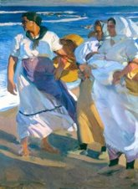
Spanish
Year 5 Unit 16
El barco navega - the boat is sailing along
El bebé duerme - the baby is sleeping
Los bebés duermen - the babies are sleeping
El niño nada - the child is swimming
Los niños nadan - the children are swimming
La mujer pasea/habla/mira al mar - the woman is walking/talking/looking at the sea
Las mujeres hablan/pasean/miran al mar - the women are talking/walking/looking at the sea
¿Qué hay en la pintura? –
What is there in the painting?
Hay… - There is/are…
el mar - the sea
el cielo - the sky
el barco - the boat
el niño - the child
los niños - the children
el vestido - the dress
los vestidos - the dresses
el bebé - the baby
los bebés - the babies
la arena - the beach
la cesta - the basket
las cestas - the baskets
la mujer - the woman
las mujeres - the women
¿De qué color es/son…? - What colour is/are…?
el barco es negro
el mar es azul
el cielo es gris/azul
el vestido es blanco/amarillo
los vestidos son blancos
la arena es marrón
la cesta es amarilla
las cestas son amarillas
Pescadoras Valencianas
‘Fisherwomen from Valencia’
Una pintura de Joaquin Sorolla

